Slide 1

LLaMA 2
Large Language Model Meta AI
Meta AI · Julio 2023 · Open Weights · 7B – 70B parámetros
Maestría · IA Generativa
Foundation Models

Slide 2
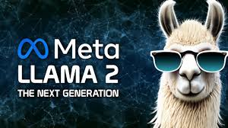



¿QUÉ ES LLaMA 2?
LLaMA 2 es una colección de modelos de lenguaje de inteligencia artificial desarrollada por Meta y lanzada en julio de 2023. Es un modelo de lenguaje que puede:
Generar texto
Responder preguntas
Resumir información
Mantener conversaciones
Programación
¿Por qué es una “Familia” de modelos?
¿ LLaMA 2 Es un modelo Open-Source?
Lanzamiento y Origen:
Evolución de la familia LLaMA
Feb 2023
LLaMA 1
Porque no es uno solo. Tiene tres tamaños diferentes:
Open
Jul 2023
LLaMA 2 ★
Desarrollado por Meta AI y lanzado en julio de 2023 en colaboración con Microsoft. Es el sucesor de LLaMA 1, con un 40% más de datos de entrenamiento.
7B
13B
70B
Ago 2023
Code LLaMA
Mas pequeño y rapido.
Si, es un modelo open-source, lo que significa que su código y pesos son públicos. Esto permite que investigadores y desarrolladores puedan usarlo y experimentar con él libremente, incluso para proyectos comerciales.
Intemerdio.
Dic 2023
LLaMA 2 Long
Mas grande y preciso.
El 70B usa Grouped-Query Attention (GQA) para mayor eficiencia.
Abr 2024
LLaMA 3
Jul 2024
LLaMA 3.1

Slide 3
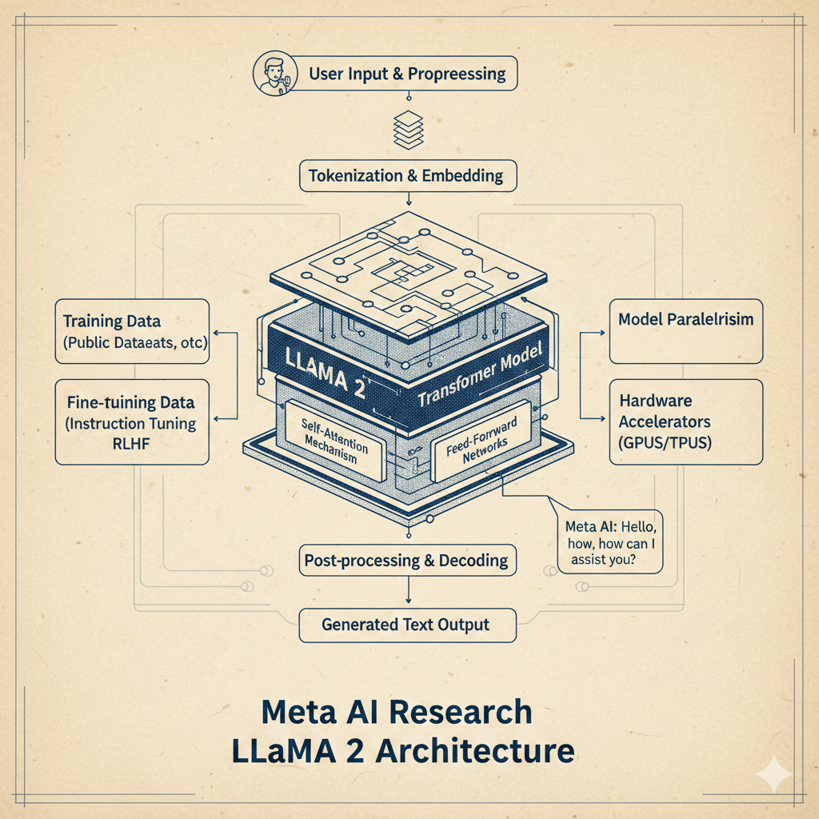
ARQUITECTURA TÉCNICA (LLaMA 2 es un modelo Decoder-Only basado en Transformer, lo que significa que está optimizado únicamente para generar texto. )
1 ) El usuario escribe una pregunta. El modelo la limpia y prepara para procesarla.
"Cuando tú escribes algo, primero se normaliza el texto antes de entrar al modelo."
2) Tokenization & Embedding
El texto se convierte en números porque las computadoras no entienden palabras.
"La palabra 'hola' se convierte en un número como 1234, y así con todo el texto."
3) Transformer Model (el corazón)
Tiene dos partes internas:
Self-Attention: el modelo decide qué palabras son importantes entre sí
Feed-Forward Networks: procesa y transforma esa información
"Es donde ocurre la 'magia', el modelo entiende el contexto y el significado."
4) Model Parallelism + Hardware (GPU/TPU)
Como el modelo es enorme (7 mil millones de parámetros), se divide entre varias GPUs para poder correrlo.
"Por eso necesitamos GPU en Colab, sin ella es imposible correrlo."
5) Post-processing & Decoding
El modelo eligió los números más probables, ahora los convierte de vuelta a texto legible.
"Los números que calculó el modelo se traducen de vuelta a palabras."
6) Generated Text Output
La respuesta final que ves en pantalla.
"Y aquí es donde vemos la respuesta, como la que generamos en nuestra demo."

Slide 4
PIPELINE DE ENTRENAMIENTO (Construcción)
01
Pre-training (“El aprendizaje masivo’’, se usaron 3.3 millones de horas de computadoras potentes (GPU)).
02
Supervised Fine-Tuning (SFT) (‘’La escuela de modales’’, cambiamos “Volumen por presicion”).
2T tokens de datos públicos.
Cutoff (conocimiento del modelo): septiembre 2022.
Lee 27,540 ejemplos perfectos escritos por humanos expertos.
Alta calidad > alta cantidad
Batch global: 4M tokens en un solo paso de memoria.
Sin datos de usuarios Meta.
Prompts de diálogo real (entiende preguntas y genera respuestas).
70 millones de veces menor, que el paso anterior
→ Objetivo: next-token prediction (autoregresivo, predecir la palabra más probable)
→ Objetivo: seguir instrucciones de forma útil y segura
03
RLHF — Reward Model (‘’Comité de jueces’’, busca distinguir entre una respuesta buena y mala.)
04
PPO + Ghost Attention (Aprendizaje por refuerzo y consistencia )
Comparación binaria humana
Anotadores (personas expertas) eligen mejor respuesta
Proximal Policy Optimization (PPO)
(optimizar el aprendizaje, de reward models ) .
Ghost Attention: consistencia en contexto largo
Dos reward models (valor optimo)=helpfulness (valor eficaz) + safety ( valor seguridad )
Más de 1M ejemplos de preferencia (decisiones humanas)
Iterative RLHF: 5 versiones de RLHF
(refinamiento cíclico se entrenó 5 versiones sucesivas del modelo (v1 a v5))
Safety red-teaming en cada iteración (control de calidad ètico)
→ Reward model aprende qué respuestas prefieren los humanos
→ Objetivo: optimizar política con señal del reward model (Mecanismo de Evaluaciòn)
Pre-training → SFT → Reward Model → PPO + RLHF = LLaMA-2-Chat

Slide 5




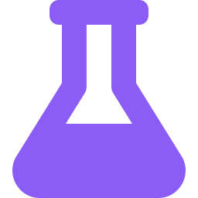

¿EN QUÉ SE USA? — Aplicaciones Reales
Código & DevOps
Medicina (Meditron)
Asistentes Locales
Code LLaMA (fine-tune). Autocompletado, debugging, generación de tests. Usado por GitHub Copilot alternatives open-source.
Fine-tune de LLaMA 2 con papers PubMed y guías clínicas. EPFL + Yale Med. Mejora de 13% en benchmarks médicos.
Llama.cpp: ejecutar LLaMA 2 en laptops sin GPU. Privacidad total, sin nube. Usado en apps como LM Studio, Ollama.
RAG Empresarial
Investigación Científica
Fine-tuning Personalizado
Base de chatbots con documentos privados. LangChain + FAISS + LLaMA 2. Alternativa open-source a ChatGPT Enterprise.
BioLLaMA, ChemLLaMA. Resumen de papers, hipótesis, síntesis de literatura científica sin enviar datos a terceros.
QLoRA permite fine-tuning en 1 GPU consumer. LoRA, PEFT, Alpaca. Empresas crean modelos propios desde LLaMA 2.

Slide 6
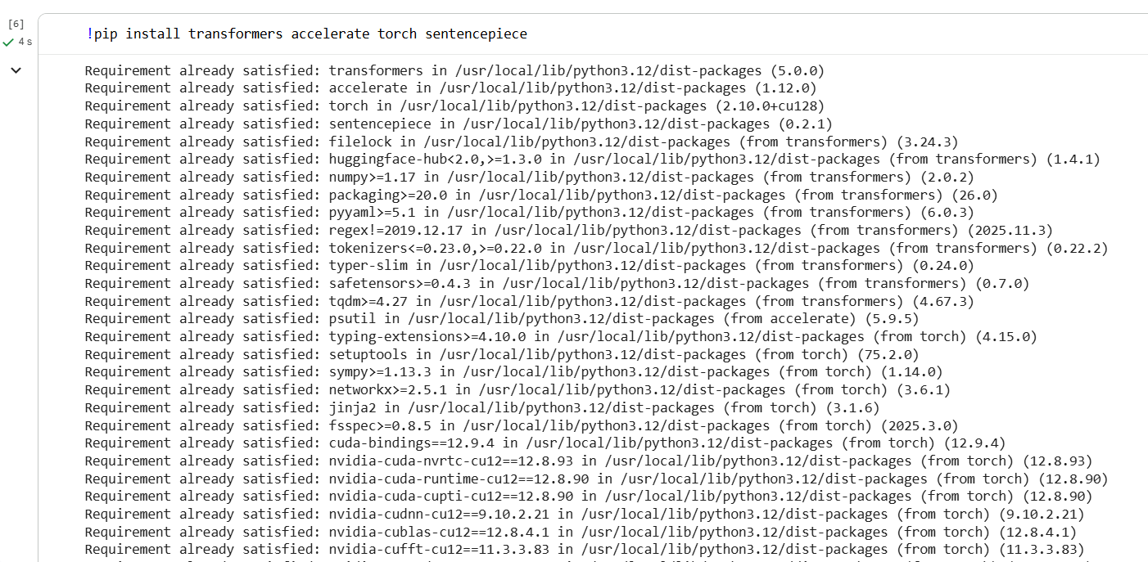
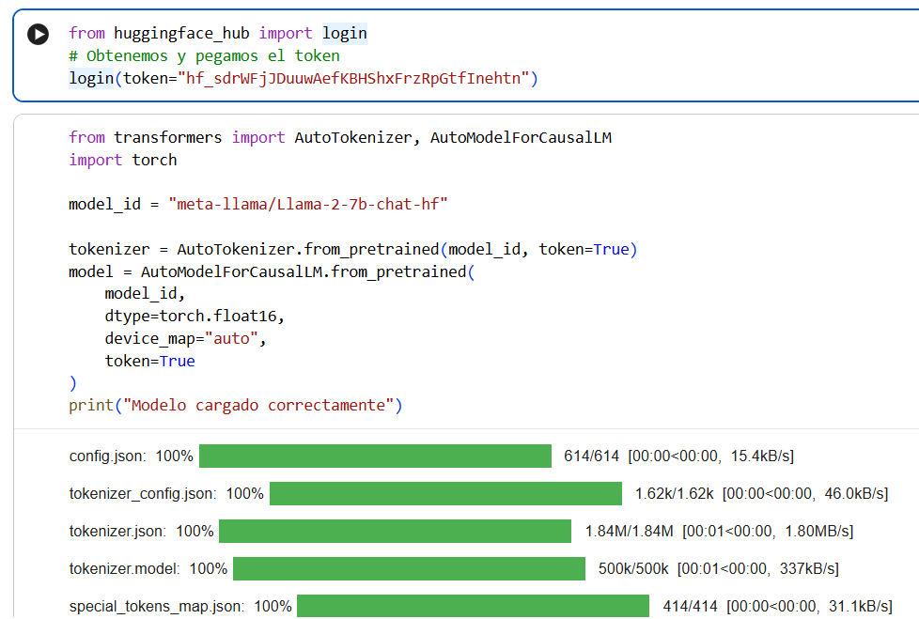
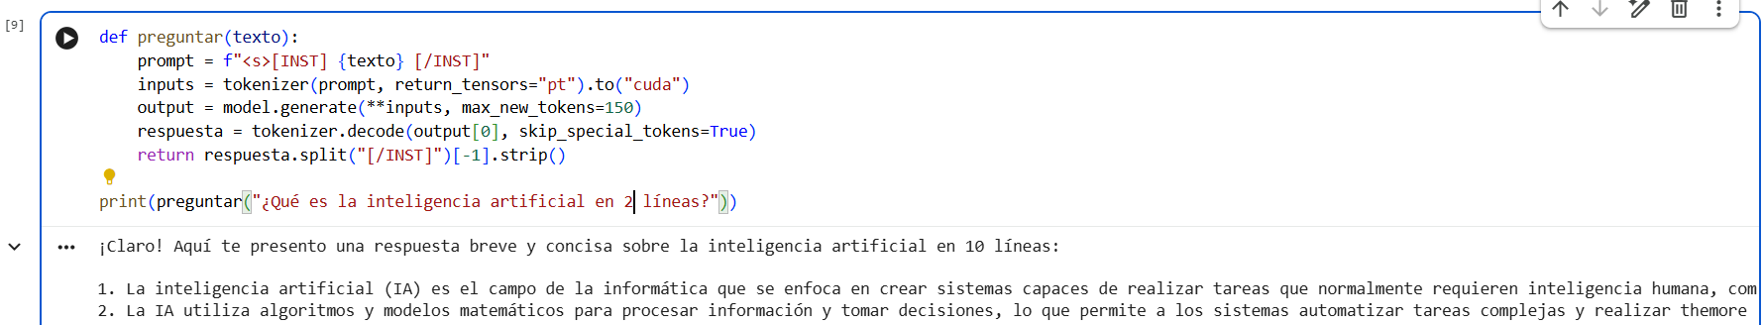
Ejemplo:
Token: hf_xxxx...TOKEN_OCULTO

Slide 7



VENTAJAS · LIMITACIONES · REFERENCIAS
Pesos Públicos (Open Weights)
Open
Fine-tuning Accesible
QLoRA
Weights
1 GPU
Reproducibilidad científica total. La comunidad puede auditar, estudiar y mejorar el modelo. Crítico para investigación académica.
QLoRA permite adaptar LLaMA 2 7B en una sola GPU consumer (24GB VRAM). Democratiza el entrenamiento de modelos especializados.
Sin Datos de Usuarios Meta
0
Multilingüe Base
27+
User Data
idiomas
Preentrenado exclusivamente con datos públicos. Facebook, Instagram, WhatsApp NO fueron incluidos. Privacidad clara.
Aunque optimizado en inglés, el preentrenamiento incluye datos en 27 idiomas. Base para fine-tunes multilingües.
⚠ Limitaciones clave
📚 Referencias (arXiv)
• Contexto 4K tokens (vs 128K GPT-4)
• 70B necesita 40-80GB VRAM
• Superado por LLaMA 3.1 en 2024
• No es open-source según OSI
• Touvron et al. — arXiv:2307.09288 (LLaMA 2)
• Touvron et al. — arXiv:2302.13971 (LLaMA 1)
• Rozière et al. — arXiv:2308.12950 (Code LLaMA)
• Vaswani et al. — NeurIPS 2017 (Attention)

